Slide 1
Lage national
12. April 2023

Slide 2
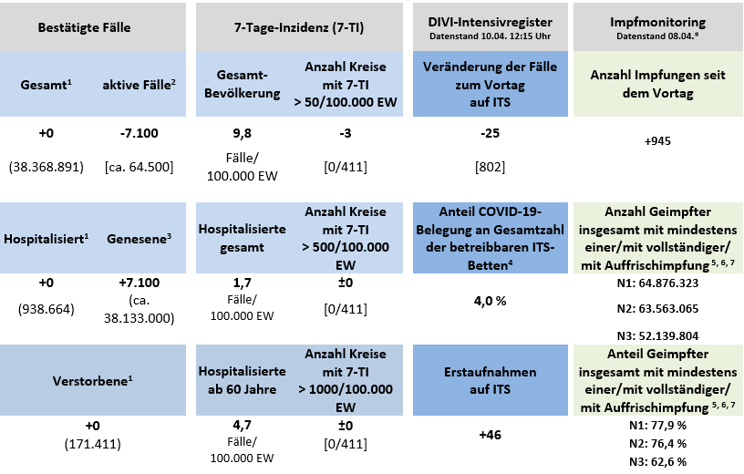
Überblick Kennzahlen
Notes:
Quelle: Lagebericht (aktuelle Automatisierung), Tabelle erste Seite (Datum Impfen vom aktuellen Tag!)

Slide 3
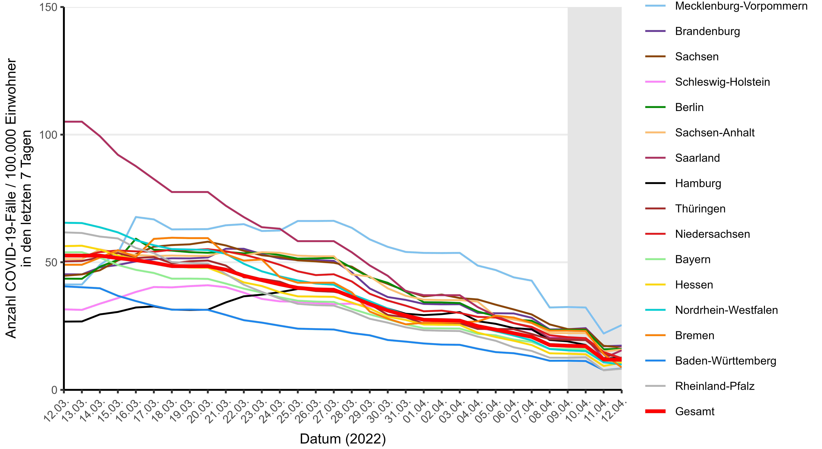
Verlauf der 7-Tage-Inzidenz der Bundesländer
Notes:
Quelle: Datei im Automatisierungsordner 7TageInz_BL_Meldedatum_LB.png oder Lagebericht (aktuelle Automatisierung) , egal ob mit oder ohne DIM(Impfen)

Slide 4
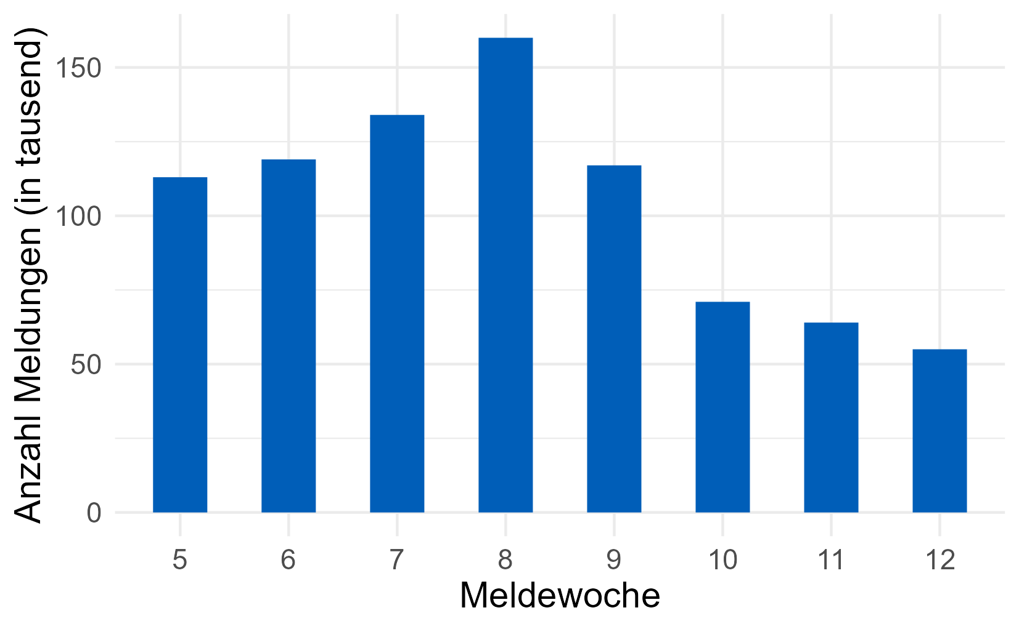
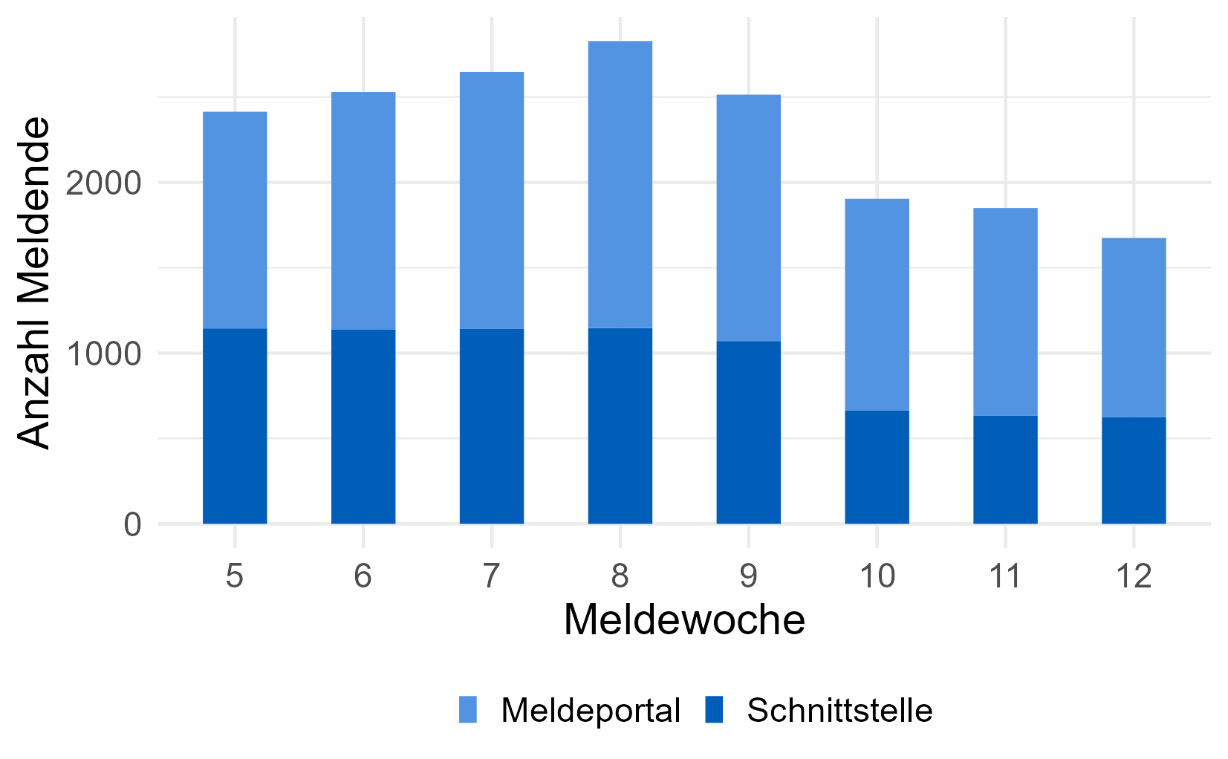
Meldungen von SARS-CoV-2-Nachweisen über DEMIS

Slide 5
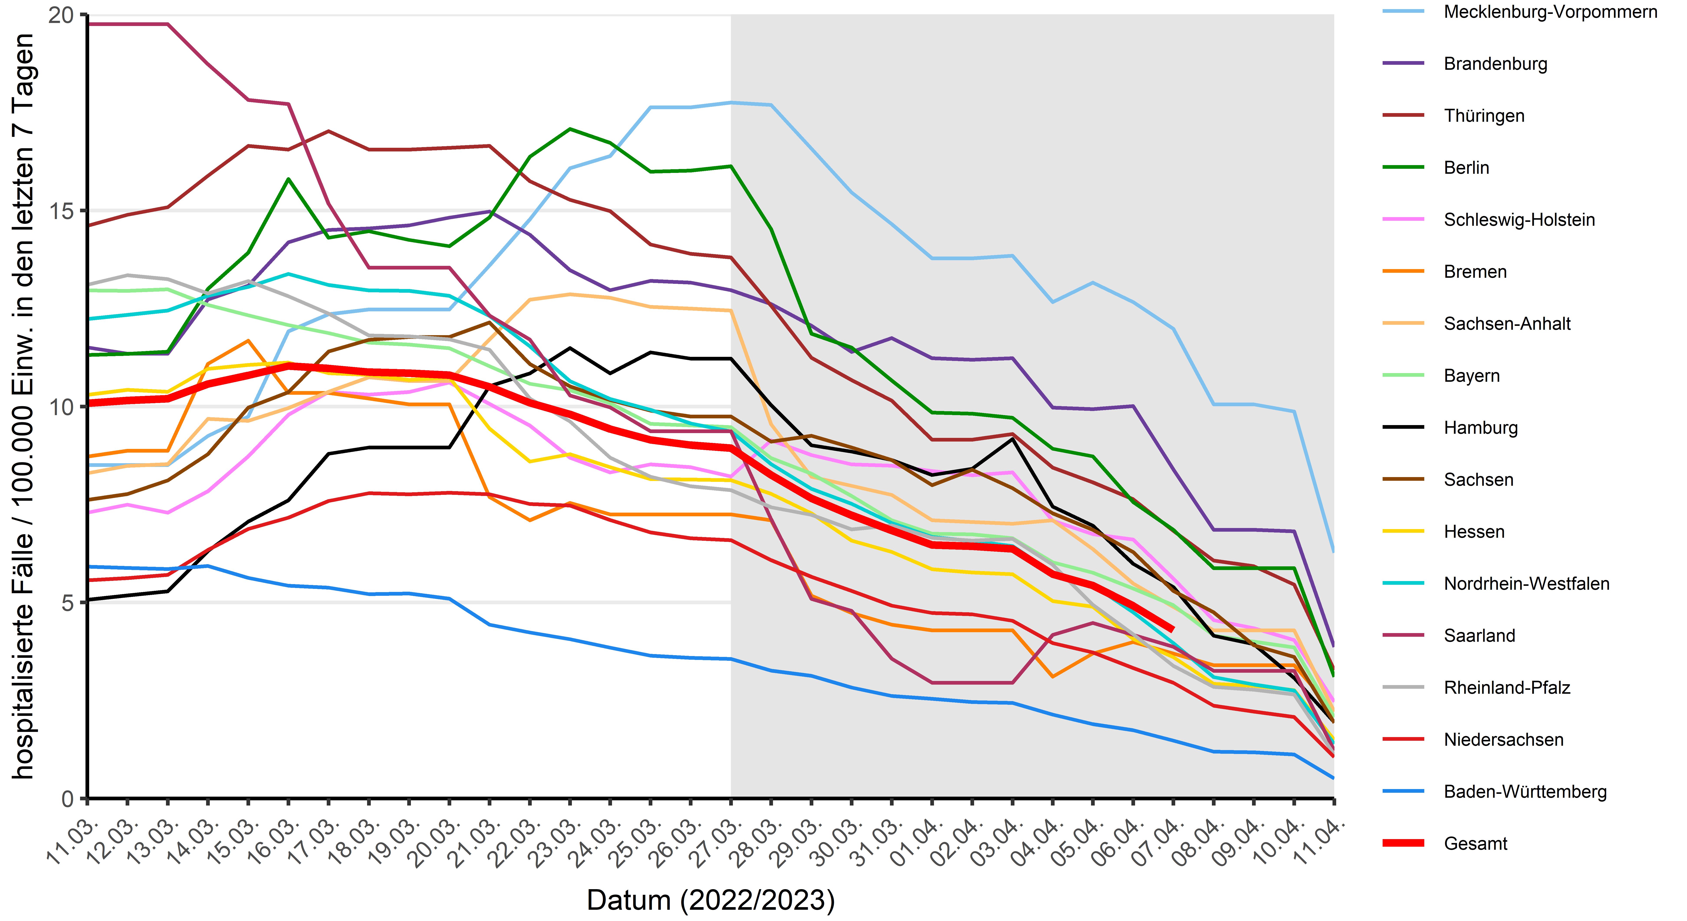
Verlauf der Hospitalisierungs-Inzidenz der Bundesländer

Slide 6
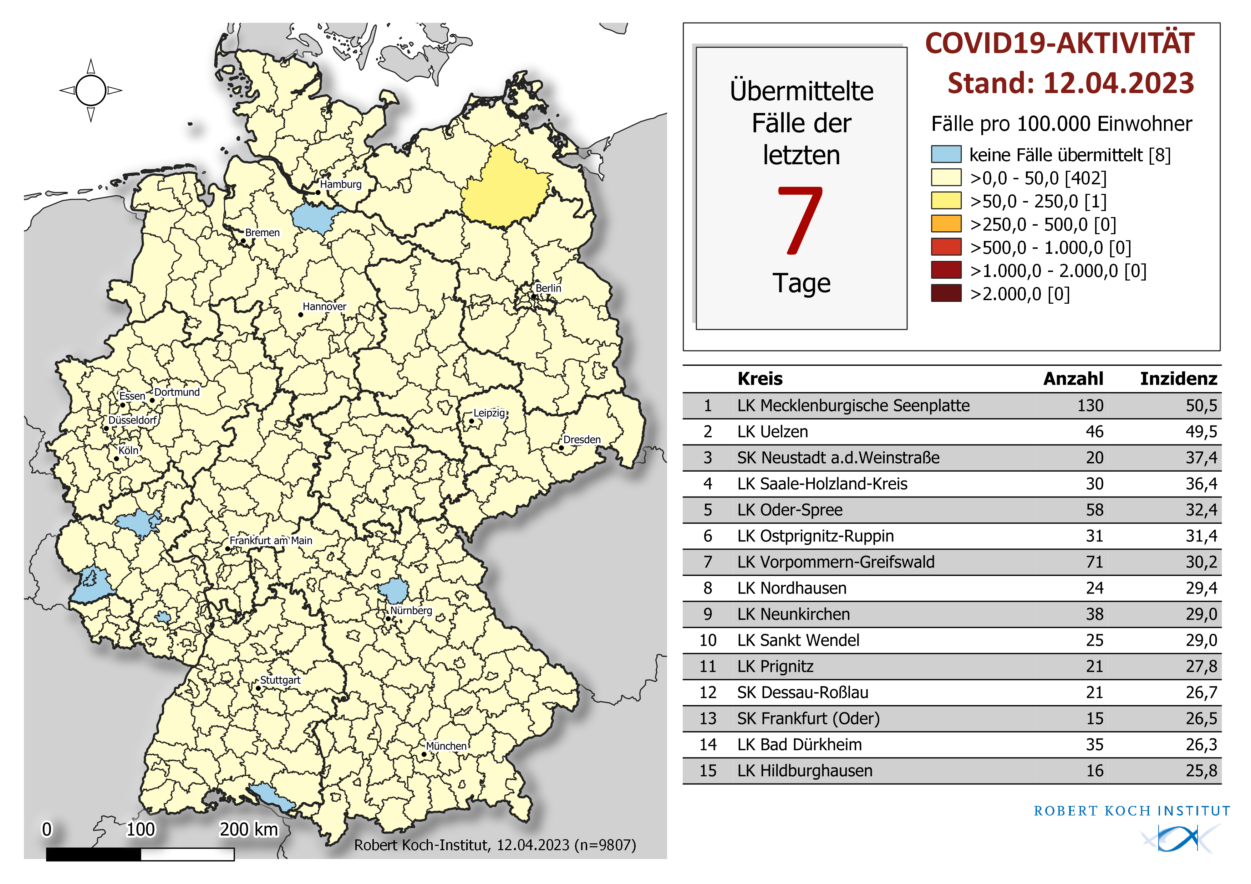
Geografische Verteilung 7-Tage-Inzidenz nach Landkreis
Notes:
Quelle: Lagebericht (aktuelle Automatisierung) oder Karten: A-Inzidenz 7 Tage

Slide 7
Notes:
Ordner heatmaps, g, Deutschland_inzidenz_heatmap.tiff (oder pdf, ist egal)

Slide 8
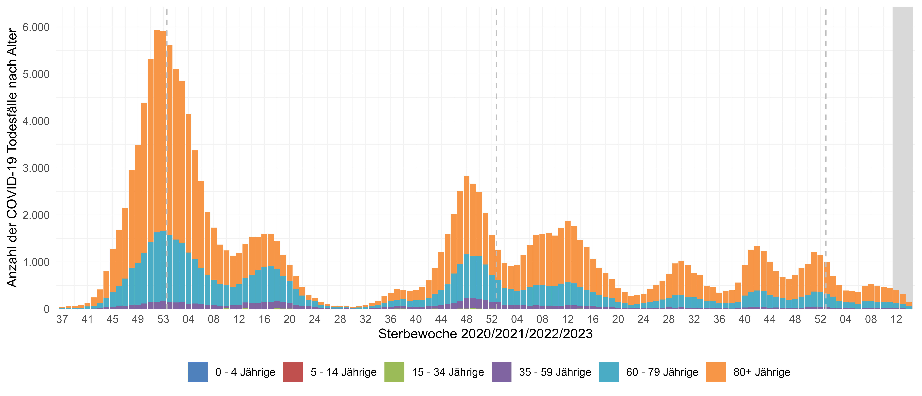
COVID-19-Fälle nach Altersgruppe und Sterbedatum
Notes:
Wochenbericht_auto Datei unter Todesfälle, Graphik (wie im Bericht)

Slide 9
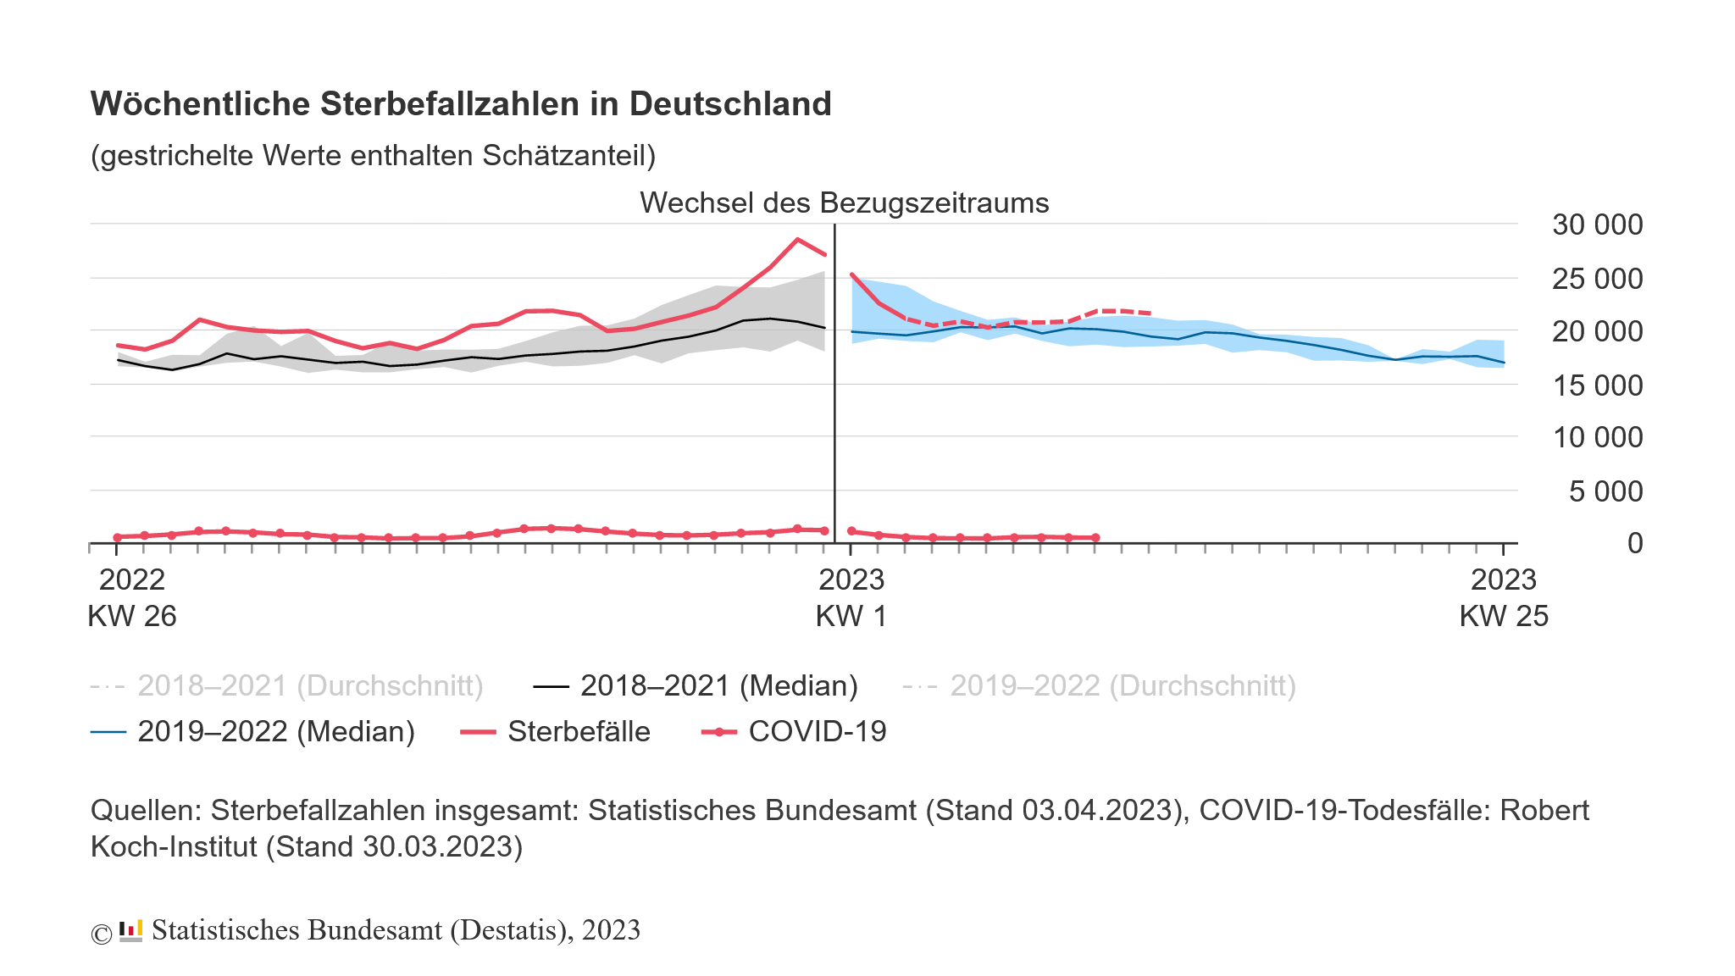
Notes:
https://www.destatis.de/DE/Themen/Querschnitt/Corona/Gesellschaft/bevoelkerung-sterbefaelle.html

